Slide 1
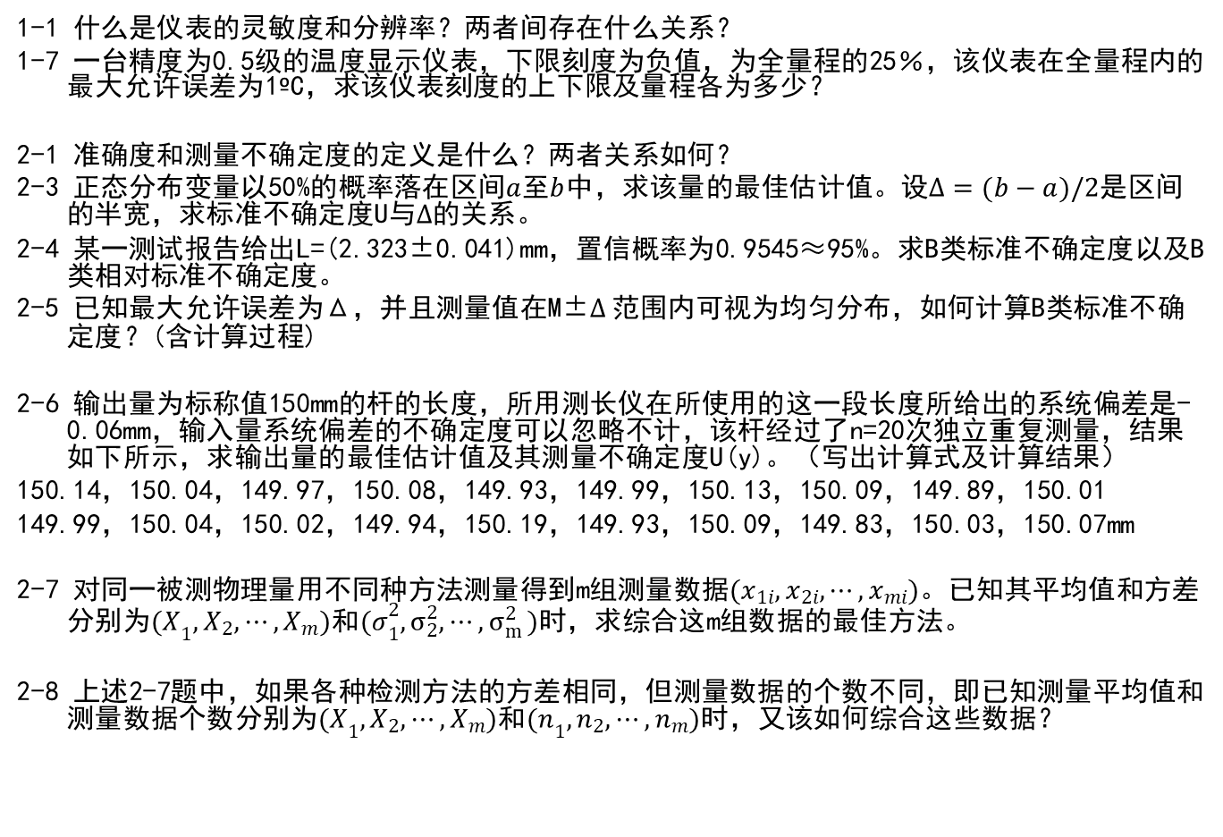
第一次作业题 2021/3/7 网络学堂提交截止
1-1 什么是仪表的灵敏度和分辨率？两者间存在什么关系？
1-7 一台精度为0.5级的温度显示仪表，下限刻度为负值，为全量程的25％，该仪表在全量程内的最大允许误差为1ºC，求该仪表刻度的上下限及量程各为多少？
2-1 准确度和测量不确定度的定义是什么？两者关系如何？
2-3 正态分布变量以50%的概率落在区间$a$至$b$中，求该量的最佳估计值。设$Δ=(b−a)/2$是区间的半宽，求标准不确定度U与$Δ$的关系。
2-4 某一测试报告给出L=(2.323±0.041)mm，置信概率为0.9545≈95%。求B类标准不确定度以及B类相对标准不确定度。
2-5 已知最大允许误差为Δ，并且测量值在M±$Δ$范围内可视为均匀分布，如何计算B类标准不确定度？(含计算过程)
2-6 输出量为标称值150mm的杆的长度，所用测长仪在所使用的这一段长度所给出的系统偏差是-0.06mm，输入量系统偏差的不确定度可以忽略不计，该杆经过了n=20次独立重复测量，结果如下所示，求输出量的最佳估计值及其测量不确定度U(y)。（写出计算式及计算结果）
150.14，150.04，149.97，150.08，149.93，149.99，150.13，150.09，149.89，150.01
149.99，150.04，150.02，149.94，150.19，149.93，150.09，149.83，150.03，150.07mm
2-7 对同一被测物理量用不同种方法测量得到m组测量数据$(x_{1i},x_{2i},⋯,x_{mi})。$已知其平均值和方差分别为${(X}_{1},X_{2},⋯,X_{m})和{(σ}_{1}^{2},σ_{2}^{2},{⋯,σ}_{m}^{2})$时，求综合这m组数据的最佳方法。
2-8 上述2-7题中，如果各种检测方法的方差相同，但测量数据的个数不同，即已知测量平均值和测量数据个数分别为${(X}_{1},X_{2},⋯,X_{m})和{(n}_{1},n_{2},⋯,n_{m})时，又该$如何综合这些数据？

